Slide 1
S 14 Responsabilidades y atribuciones de lo servidores públicos.

Slide 2
Lee y resuelve el ejercicio de la pág, 160

Slide 3
Responde: pág 160
Qué es un servidor público
En dónde se señalan las responsabilidades y atribuciones de un servidor público
De acuerdo al Art° 109 de nuestra Constitución ¿cuáles son los principios de actuación de los servidores públicos? Elige 3 y defínelos

Slide 5
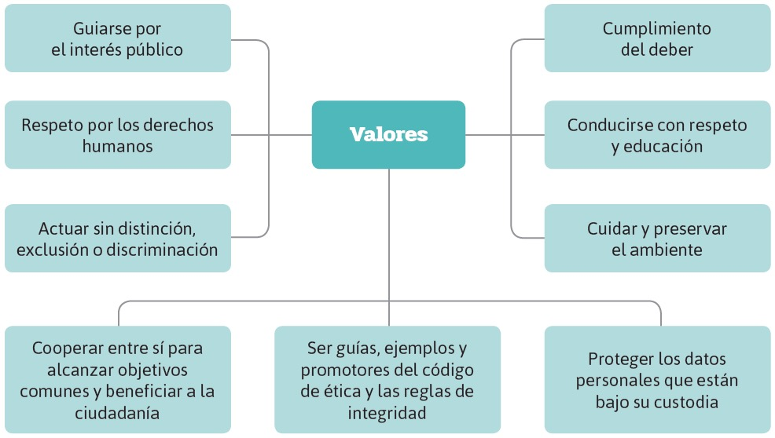
VALORES DE UN SERVIDOR PÚBLICO

Slide 6
Tipos de responsabilidades de los servidores públicos

Slide 7
L2 Análisis del desempeño de los servidores públicos
Resuelve la act. Pág 166
De manera indirecta, cuando la mayoría de los servidores públicos cumplen correctamente sus funciones se logra que la población tenga confianza en las instituciones. Los ciudadanos perciben que las autoridades actúan como es debido y eso refuerza la convivencia democrática y la cultura de la legalidad. Asimismo, se fortalece el Estado de derecho, puesto que las leyes se cumplen.

Slide 9
__________________ práctica consistente en utilizar las funciones y los medios de un cargo público para obtener un provecho económico o de otra índole de manera ilegal, ya sea en beneficio propio o de un tercero.
Ejemplos de corrupción:
El servidor público que desvía recursos públicos a cuentas o bienes de su propiedad o de familiares y amigos.
El servidor público que no atiende con prontitud una solicitud si no obtiene a cambio una compensación económica.
El juez que, en lugar de dictar una sentencia con base en los hechos y las pruebas del expediente y con fundamento en la ley, favorece con una resolución injusta a quien le ofrece dinero.
El secretario de Estado que no otorga un contrato de obra pública a la empresa que garantiza mejores condiciones de calidad, precio y seguridad, sino a aquella que le promete un porcentaje de la ganancia que le reportará la obra.

Slide 10
COMPLETA: ABUSO DE PODER-CORROMPER-EXTORSIÓN-SOBORNO-NEPOTISMO-FRAUDE-PECULADO-DESFALCO-ENCUBRIMIENTO-CORRUPCIÓN
1.-En las organizaciones, especialmente las públicas, utilizar las funciones y los medios de su cargo para obtener un beneficio económico o de otro tipo.__________________
2.-Favoritismo que se sustenta en vínculos sociales y familiares. Una persona que ocupa un cargo oficial lo aprovecha para emplear a familiares o amigos aun cuando no cuentan con las habilidades necesarias.____________________
3.- Lucro o beneficio indebido engañando o aprovechándose del error o la confianza de alguien. Perjudica a la persona contra la que se comete.___________________
4.-Ocultar actos u omisiones que constituyan faltas administrativas.________________
5.-Práctica social que se da cuando un funcionario, autoridad o dirigente aprovecha su cargo ante un subordinado. Uso excesivo de algo o alguien de manera ilícita y a veces violenta.____________________________________

Slide 11
COMPLETA: ABUSO DE PODER-CORROMPER-EXTORSIÓN-SOBORNO-NEPOTISMO-FRAUDE-PECULADO-DESFALCO-ENCUBRIMIENTO-CORRUPCIÓN
6.-Robo a gran escala de los recursos del Estado a quien se le confía su administración._____________________________
7.-Echar a perder, dañar. Cuando una persona soborna a un servidor público para obtener un beneficio derivado de su trabajo como servidor público._________________
8.-Obligar a una persona, a través de la violencia, la intimidación o las amenazas para obtener algún beneficio como el económico. Por ejemplo, un funcionario puede llamar por teléfono a una persona para decirle que si no le entrega cierta cantidad de dinero, su trámite no prosperará.________________________________
9.-Es cuando un funcionario público toma recursos del dinero público para beneficio personal. Desviar recursos ____________________________
10.- Cuando se ofrecen beneficios indebidos a particulares o servidores públicos a cambio de que se abstengan o realicen ciertas acciones relacionadas con sus funciones.__________________________________

Slide 12
¿cómo podemos evaluar el desempeño de los servidores públicos? Pág. 168
¿Adviertes que la corrupción es perjudicial para todos?
Plantea un ejemplo

Slide 13
Lee cada situación e indica si hay un acto de corrupción o contra la corrupción.

